Slide 1


POLÍTICA ECONÓMICA
Universidad Autónoma del Estado de México
Facultad de Economía
Licenciatura en Relaciones Económicas Internacionales
Teoría Monetaria y Política Fiscal
Material didáctico: Visión sólo proyectables
Presenta: Mtro. Elías Eduardo Gutiérrez Alva
Octubre 2017

Slide 2
Guión explicativo
El siguiente material correspondiente a la primera unidad, proporciona al alumno elementos relacionados con el origen del estudio de la política económica, para su comprensión como una rama de la ciencia económica. Se da énfasis a la contrastación y a su vez a la integración que hace la política económica al ámbito positivo y normativo de la economía.
El apoyo didáctico está conformado por la fundamentación teórica y una actividad para el alumno con la finalidad de que comprenda la importancia de la política económica para el estudio de la Teoría Monetaria y Política Fiscal.

Slide 3
Introducción
El ámbito de la Política Económica se da entre el entorno positivo y normativo de la ciencia económica, dando particular atención al entorno y delimitación del campo de acción de la política monetaria y la política fiscal, para posteriormente abordar los principales elementos teóricos de las diferentes escuelas de pensamiento económico vinculadas con la teoría de la política monetaria y fiscal.
Es por ello que el objetivo es que el alumno conozca los antecedentes teóricos de la política económica, que son la base para el desarrollo de la asignatura de Teoría Monetaria y Política Fiscal.

Slide 4
Economía y política económica
LAS CIENCIAS SOCIALES Y SU VOCACIÓN A LA ACCIÓN.
Distinción entre ciencias formales y ciencias empíricas y facultades.
Las ciencias formales suelen integrarse todas aquellas áreas científicas que se caracterizan por el hecho de que tanto su enfoque básico como sus estructuras son esencialmente formales, lo que implica que su construcción y aceptación no precisan del contraste con la realidad, algo que sucede, por ejemplo, en el caso de la Matemática pura o en el de la Lógica formal.

Slide 5
Ciencias empíricas
Las ciencias empíricas, su característica esencial es que toman como punto de partida la realidad.
Las tres características más destacables de las ciencias empíricas son:
Basan en juicios dictados por la experiencia.
Contienen proposiciones que se sujetan siempre a verificación, lo que implica que la observación de los hechos desempeña un papel insustituible.
Establecimiento de leyes, por lo general establecidas a partir del análisis de la realidad o del fenómeno observado y con capacidad para anticipar el futuro del fenómeno analizado.

Slide 6
Ciencias sociales como ciencias empíricas
Ciencias sociales incluyen un conjunto de campos analíticos cuyo centro lo ocupan el hombre, como individuo, y la sociedad en su conjunto, así como sus interrelaciones, comportamientos, actitudes, entre otros.
Hay al menos tres cuestiones importantes que se plantean:
¿Se pueden considerar realmente a las ciencias sociales como ciencias?
¿Forman parte, en todo caso, de las ciencias empíricas?
¿En qué medida pueden equipararse a las ciencias empíricas más reconocidas, como la Física, la Química, la Biología, la Geología y otras «ciencias naturales»?
La inclusión de las llamadas ciencias sociales entre las ciencias

Slide 7
Ciencias sociales
Para Q. Gibson, las ciencias sociales tienen por objeto «al hombre en cuanto ser social, sus acciones, sus reacciones, sus relaciones y el propio acontecer social».
M. Duverger sugirió de forma mucho más sintética: «las ciencias sociales son las ciencias de los fenómenos sociales».

Slide 8
Problemas de los fenómenos sociales.
La propia complejidad de esos mismos problemas que son objeto de análisis, donde no siempre es fácil delimitar sus diversos elementos y donde la incorporación de SUPUESTOS simplificadores y la realización de abstracciones resulta bastante más arriesgada que en las ciencias físicas.
Dificultad que tienen las ciencias sociales para establecer Leyes Generales sobre los hechos y comportamientos sociales; al menos, leyes que No sean de carácter probabilístico, como las que generalmente dominan en el ámbito de los estudios económicos, cuyo nivel de cumplimiento resulta a veces muy reducido o está condicionado.

Slide 9
Otros problemas
Las dificultades para cuantificar los hechos y conductas sociales, tan impregnados siempre de aspectos cualitativos.
El componente imprevisible de las reacciones humanas, ligado a la libertad.
La dificultad de experimentar.
La formulación de predicciones de carácter social o económico genera a veces cambios de comportamiento a nivel individual y social como respuesta a la interpretación que se está dando a los hechos.
La relatividad histórica de los fenómenos sociales, ello resulta bastante incierto en la realidad, donde los cambios sociales, culturales, políticos, entre otros, acaban haciendo que cada problema o hecho social objeto de análisis,
La identificación terminológica.
Las corrientes interpretativas discrepantes, e irreconciliables.

Slide 10
CIENCIAS SOCIALES Y ACCIÓN
Con carácter general, la ciencia se considera un modo de conocimiento que aspira a formular —mediante lenguajes rigurosos y apropiados— las leyes por medio de las cuales se rigen los fenómenos. Las ciencias empíricas, en concreto, no sólo pretenden describir un fenómeno, unos hechos, unos comportamientos, sino también, y sobre todo, explicar o entender cómo y por qué se produce. A la ciencia no le preocupa sólo el qué, cuándo y dónde, sino en definitiva y predominantemente el por qué de los fenómenos que investiga.

Slide 11
Campo de las ciencias sociales
M. Duverger y T. S. Siney señalaron en el campo de las ciencias sociales la práctica se ve obligada a adelantarse a la teoría.
Las necesidades y exigencias sociales las que normalmente animan y demandan que se actúe en muchos terrenos, a pesar de que la teoría quizás no haya logrado explicar todavía muchos de los problemas y acontecimientos reales.

Slide 12
La economía como ciencia orientada a la praxis
El análisis del desarrollo de las distintas doctrinas económicas permite afirmar que la Economía ha sido y sigue siendo, con carácter general, una ciencia praxeológica.
Una ciencia que genera un tipo de conocimientos que se orientan a la acción eficaz para gobernar las economías, evitando errores importantes, y para orientar sobre cómo pueden alcanzarse determinados objetivos.

Slide 13
Relación entre teoría y praxis
Dentro de las ciencias sociales, el campo problemático de la Economía son las relaciones de producción, intercambio y distribución de bienes y servicios entre los agentes sociales.
De forma implícita, se parte del supuesto de que este tipo de actividades humanas responden a mecanismos cuyo adecuado conocimiento no sólo tiene un valor intrínseco, es decir, como especulación científica y avance del conocimiento humano, sino que puede favorecer su mejora y su posible regulación para alcanzar los fines que se consideren deseables en función de unos valores sociales aceptados con generalidad

Slide 14
EL DEBATE ENTRE LO POSITIVO Y LO NORMATIVO
David Hume (1711-1780) figura casi siempre entre quienes primero defendieron la necesidad de separar claramente el campo del «ser», es decir, de lo que es, del mundo del «deber ser», equivalente a cómo se desea que las cosas sean o debieran ser.

Slide 15
Regla de Hume
Implica la prohibición de discurrir directamente del ser al deber ser se convirtió en un punto de referencia para definir hasta donde podía y hasta donde debía llegar el economista, o cualquier científico social.
El terreno que es propio ya del «arte», de la política; es decir, el de las recomendaciones o sugerencias prácticas, que sin duda están condicionadas por las preferencias y juicios de valor de quien las ofrece y donde con frecuencia se mezclan ya diferentes planteamientos ideológicos.

Slide 16
Jeremy Bentham (1748 – 1832)
Formuló también la necesidad de diferenciar en Economía entre la «ciencia» y el «arte».
La primera fue considerada por él como un medio para la acción y ambas (ciencia y arte) formaban un todo: «entre el arte y la ciencia, en el campo del pensamiento y de la acción, no hay un solo lugar que pertenezca a uno solo de ellos con exclusión del otro.
En cualquier lugar en que se encuentre una parte de uno de ellos puede verse también una parte del otro; cualquier lugar ocupado por la ciencia o por el arte está ocupado por ambos: está ocupado por los dos en posesión conjunta...».

Slide 17
J. Stuart Mill (1806-1873) y Nassau Senior (1790-1864)
Afirmaron de forma algo más contundente que otros autores contemporáneos la necesidad de separar la ciencia del arte en Economía, entendiendo este último como la «aplicación» de las predicciones de la ciencia, junto con los deseos sociales, para definir un cuerpo de reglas, una especie de código de política económica.

Slide 18
John Neville Keynes (1852-1949)
Uno de los iniciadores de campo científico de la Economía. En su obra The Scope and method and Political Economy (1890), este autor propuso distinguir claramente entre la Economía Política, considerada como ciencia positiva (el estudio del «ser», del «cómo son» las cosas, de los hechos), y Economía Aplicada, el llamado «arte», que debía definirse como una rama de la filosofía política y social interesada en las cuestiones económicas.

Slide 19
Adam Smith afirma…
«Los economistas han estado siempre relacionados con la política; aunque a primera vista pudiera parecer que algunos se abstraían de toda consideración ética, en el fondo de su obra siempre pueden encontrarse prescripciones sobre normas económicas… para mejorar el bienestar de la sociedad o, cuando menos, para resolver algunos de los problemas con que ésta se enfrenta. Una actitud neutral y objetiva es insostenible».

Slide 20
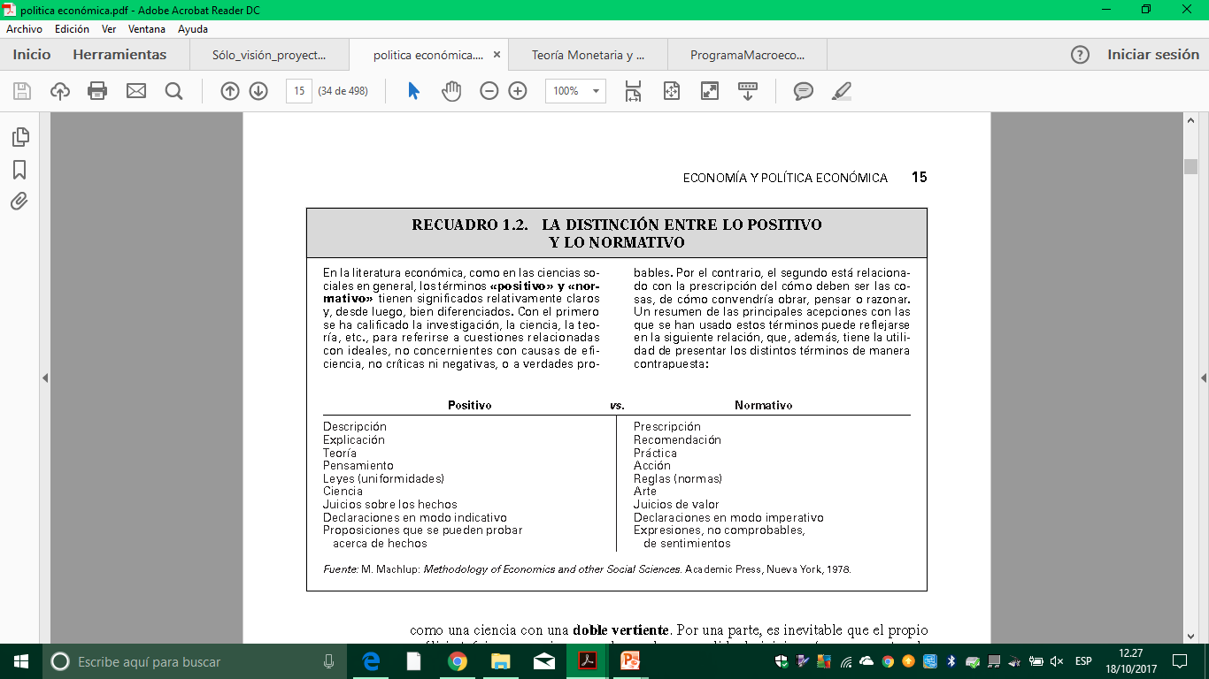
En resumen lo positivo y lo normativo

Slide 21
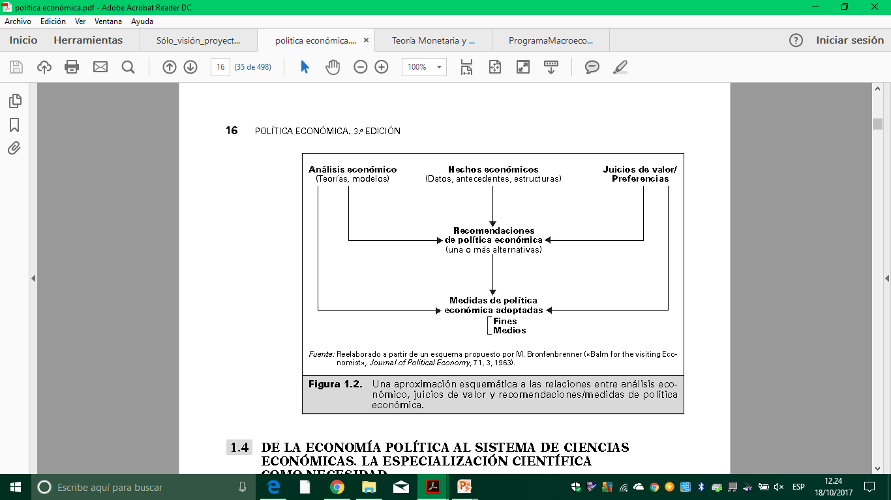
Aproximación esquemática

Slide 22
Aproximaciones hacia la objetivación
Las técnicas disponibles (modelos econométricos, de decisión, etc.) de las decisiones frente a posibles actuaciones alternativas (como los postulados de la Economía del Bienestar y sus derivaciones más recientes en el campo de la evaluación de proyectos), no hacen sino reforzar la idea de que el economista, la Ciencia Económica, no pueden dejar fuera de su «campo científico problemático» los problemas y decisiones de política económica.

Slide 23
De la economía política al sistema de ciencias económicas. La especialización científica como necesidad.
El análisis histórico muestra que el proceso de separación de las ciencias sociales en disciplinas particulares (Antropología, Economía, Demografía, Sociología, Ciencia Política...) ha sido el resultado de la propia complejidad de los hechos sociales, y por otra, de que los distintos enfoques metodológicos y las técnicas empleadas para observar tales hechos conducen obligadamente a la especialización.

Slide 24
Sistema de ciencias económicas
En el ámbito de la Economía también se ha producido un claro proceso de especialización, que obliga a referirse actualmente a un «Sistema de Ciencias Económicas», que comprende un variado conjunto de disciplinas, más que a una Ciencia Económica única.

Slide 25
Sociología del mundo científico
La separación de la Economía Política tradicional en una serie de disciplinas más o menos autónomas ha tenido a veces un componente ligado a lo que ha dado en llamarse la «sociología del mundo científico», donde los distintos grupos de especialistas tienden a constituirse en colectivos que intentan definir, con mejor o peor fortuna, las fronteras de su especialidad.

Slide 26
Economía política
Las aportaciones de A. Smith, D. Ricardo, R. Malthus y J. Stuart Mill, entre otros, permitieron que la Economía Política reuniera en buena medida las condiciones que Nagel establece para la existencia de una ciencia social:
  Cierto grado de formalización
  Búsqueda de leyes
  Universalidad de las leyes propuestas
  Explicación causal de los hechos
  Contrastación de las hipótesis formuladas, y
  Capacidad de predicción.

Slide 27
Enfoques metodológicos
El propio desarrollo y aplicación de los tres grandes enfoques metodológicos (inductivo, deductivo y sintético) y la diferenciación de algunos «campos» específicos dentro de la Economía Política original han ido dando lugar al nacimiento de un conjunto de disciplinas económicas especializadas.

Slide 28
Economía Aplicada
Durante años los estudios y trabajos relativos de la Hacienda Pública, en cuanto actividad financiera del Estado, la Política Económica, y los estudios de Estructura e Instituciones Económicas, que en algunos ámbitos académicos (el germánico y el latino) constituyen ramas independientes, mientras que en otros (los del entorno anglosajón).

Slide 29
Ciencias económicas
No deben quedar fuera de las «ciencias económicas» todas aquellas disciplinas cuyo punto de referencia es la empresa, su organización, el control y la promoción de sus actividades, aunque por su objeto y sus características tienden a agruparse bajo la denominación genérica de «ciencias empresariales».

Slide 30
Teoría económica
La Economía se presenta como un sistema de disciplinas relativamente autónomas, aunque con una identidad de fundamentos o elementos básicos.
Los estudios de carácter teórico —llámese su resultado Teoría Económica o Análisis Económico— constituyen y deben constituir el «eje» del sistema.
Surgen las «leyes», las «teorías» y los «modelos» teóricos, que acaban constituyendo lo que Joan Robinson, en una frase feliz, calificó como la box of tools; es decir, la «caja de herramientas», con la que cuenta el economista para comprender los hechos y fenómenos económicos y para diseñar las políticas económicas más adecuadas para encauzarlos o resolverlos.

Slide 31
Concepto, ámbito y relaciones de la política económica con otras disciplinas.
Con los términos «política económica» se designa generalmente la aplicación de determinadas medidas que realizan las autoridades para conseguir unos determinados fines.

Slide 32
Política económica
Las definiciones más conocidas:
Se afirma que la política económica es siempre el resultado de una decisión de la autoridad (la cual puede definirse con carácter más o menos amplio; desde el gobierno, hasta otros niveles inferiores).
Es siempre una acción deliberada por parte de dicha autoridad; incluso cuando aparentemente no se «hace» política económica.
Toma como referencia unos fines u objetivos deseados, y para lograrlos emplea determinados medios o instrumentos. De hecho, J. Tinbergen afirmó en su día que «la política económica consiste en la variación deliberada de los medios para alcanzar ciertos objetivos».

Slide 33
Sistema de ciencias económicas
El análisis de los problemas básicos que plantea la elaboración de las políticas económicas, sus objetivos, instrumentos, conflictos y resultados comparados es lo que constituye el objeto de la Política Económica, en cuanto disciplina integrada en lo que anteriormente hemos descrito como el «Sistema de Ciencias Económicas», dentro del grupo de materias que ordinariamente se califican como Economía Aplicada.

Slide 34
Política económica
Como disciplina se ha ido consolidando y hay coincidencia en señalar que abarca desde la simple exposición y análisis de medidas políticas pasadas y presentes, hasta el análisis de los móviles y deseos político-sociales, pasando por investigaciones históricas y estadísticas sobre los efectos reales de ciertas medidas ya adoptadas o los posibles efectos de otras medidas alternativas.

Slide 35
Estudios teóricos
Los estudios teóricos de Economía definen y discuten el marco socioeconómico en el que se desenvuelven:
  Las políticas económicas concretas, la elaboración de las políticas
  Sus fases y los agentes que participan en la misma
  El contenido de los fines y objetivos perseguidos
  Los medios o instrumentos que están disponibles
  La consistencia o inconsistencia entre los diversos fines, y entre los fines y los medios
  La modelización de las relaciones entre ellos, el análisis de los efectos indirectos de las medidas, desde una perspectiva general.

Slide 36
En resumen
Dentro del «Sistema de Ciencias Económicas», la Política Económica es especialmente tributaria de la Teoría Económica (Análisis Económico) y de otras ramas analíticas e instrumentales.
Como disciplina fronteriza que es, tiene también una estrecha relación con la Ciencia Política.

Slide 37

Actividad
Investigar la importancia de los siguientes conceptos para el estudio de la política económica;
Ciencias empíricas o factuales.
Ciencias sociales.
Teoría y acción en las ciencias sociales.
Regla de Hume.
Lo positivo en economía.
Lo normativo en economía.
Posiciones de Myrdal y Robbins.
La especialización en las ciencias económicas.
La política económica como «praxis».
La política económica como parte del sistema de ciencias económicas.
La política económica como disciplina: contenido y concepto.

Slide 38

Conclusiones
El estudio de la política económica fusiona el ámbito positivo y normativo de la ciencia económica permitiendo la aplicación de la teoría económica a la solución de problemas macroeconómicos.
La política económica toma de la teoría económica sus postulados y variables determinantes de los fenómenos económicos, con el fin de generar directrices de solución a los mismos.
En general, la política económica es una manipulación de medios para alcanzar fines u objetivos económicos.

Slide 39

Referencias bibliográficas
Cuadrado, J. (2006). Política Económica. 3ra edición. México: Mc Graw Hill.
Fernández, A. et al (2006). Política Económica. 4ta edición. México: Mc Graw Hill.

